Slide 1
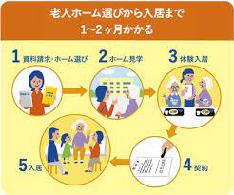
サービス付き高齢者向け住宅
ななゆめホーム門真浜町
入居のしおり
ご入居の流れ
入居相談・ご見学
入居に関するご説明
入居者様との面談（アセスメント）
入居申込書のご提出（FASS入居申込書、身分証明書の提出）
入居審査（フジ・アメニティサービス㈱）
ご契約
ご入居
こちらはイメージ図です。
縦に流れるようデザインお願いします。
会社ロゴ※発注後納品

Slide 2
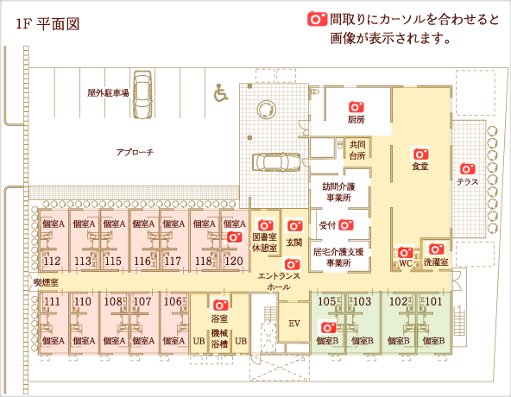
ななゆめホーム門真浜町
施設理念
住み慣れたご自宅で夢のある暮らしをいつまでも。
「ゆめ」を「かなえ～る（Yell）」サービスをご提供いたします。
ななゆめ株式会社
訪問介護かなえ～る
※提供資料
名刺の裏参照
・ロゴ提供
施設紹介
１階
３階
デザイナー様へ
・サンプル図
提供資料の図面を参考にイラスト図を作成お願いします。
・提供資料「ホスピタルフロア看護２４」の資料を元にデザインお願いします。（２階のフロアがそれにあたります。）
ホスピタルフロア看護２４
２階

Slide 3
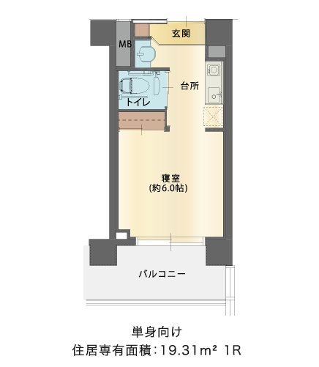
ご利用料金
敷金・・・・・・・・・ １００,０００円
 | 一人部屋 | 二人部屋
家賃 | 50,000円 | 52,000円
共益費 | 15,000円 | 25,000円
状況把握・生活相談 サービス料 | 10,000円 | 10,000円 (一人あたり)
小計 | 75,000円～ | 97,000円 （お二人ご入居された場合）
共益費 建物内の共用部分の電気代、清掃費、消耗品等
状況把握・生活相談サービス 緊急時の対応、安否確認、食堂までの誘導
配茶サービス、日常の生活相談、郵便物の受取等
ご注意事項
※ご契約時に、敷金100,000円をお預かり致します。（解約時の返金規定あり）
※家賃、生活把握・生活相談サービスを入居月の日割り分が必要です。
※ご入居時に、火災保険11,000円必要です。（２年毎の更新）
※お食事は別途46,300円(朝360円・昼470円・夕636円 税込）でご利用いただけます。
（上記は、30日計算。ご利用には別途契約が必要で十食分のご請求となります。）
※電気代、医療費、介護保険料は別途必要です。（任意の契約が必要）
デザイナー様へ
・適正な大きさへ変更お願いします。
色、フォント変更可能
・図面をご確認いただき居室をイラストで作成ください。簡単なイラストで大丈夫です。図面から数値読み取れたら寸法の記載お願いします。
18㎡（一人部屋）
23㎡（二人部屋）
全２８戸
全２戸

Slide 4
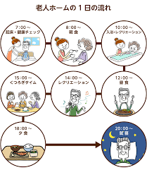
１日の流れ （要介護３～５の方の例）
 | 月 | 火 | 水 | 木 | 金 | 土 | 日
7:00
8:00
9:00～11:00
12:00
13:00～16:00
17:00
18:00
19:00～20:00
21:00
深夜
モーニングケア
食堂までの誘導 ～ 朝食 ～ 居室までの誘導 配薬サービス
看護
洗濯・掃除
洗濯・掃除
デザイナー様
・こちらの図を見やすく作成お願いします。
素人が作成したものです。色合いやフォトはお任せしますのでやわらかい印象になるようお願いします。
食堂までの誘導 ～ 昼食 ～ 居室までの誘導 配薬サービス
入浴
入浴
入浴
買い物同行・代行
往診
（内科・調剤）
食堂までの誘導 ～ 夕食 ～ 居室までの誘導 配薬サービス
ナイトケア
デザイナー様
・フリスペースです。生活がイメージできるようなイラストをお願いします。 下記図参照。
安否確認
突発的なケア（ケアコールで対応）
単位変換等（必要な方にのみ）
安否確認
・・・状況把握生活相談サービス
・・・介護保険サービス
・・・ご希望される医療サービス
フリースペース イラストを使用し一日の流れを表現

Slide 5
１日の流れ （ホスピスフロア）
 | 月 | 火 | 水 | 木 | 金 | 土 | 日
7:00
8:00
9:00～11:00
12:00
13:00～16:00
17:00
18:00
19:00～20:00
21:00
深夜
モーニングケア
食堂までの誘導 ～ 朝食 ～ 居室までの誘導 配薬サービス 配茶サービス
看護
デザイナー様
・こちらの図を見やすく作成お願いします。
素人が作成したものです。色合いやフォトはお任せしますのでやわらかい印象になるようお願いします。
洗濯・掃除
洗濯・掃除
食堂までの誘導 ～ 昼食 ～ 居室までの誘導 配薬サービス 配茶サービス
入浴
入浴
入浴
買い物同行・代行
往診
（内科・調剤）
看護
食堂までの誘導 ～ 夕食 ～ 居室までの誘導 配薬サービス 配茶サービス
ナイトケア
デザイナー様
・フリスペースです。生活がイメージできるようなイラストをお願いします。
・こちらのページでは看護サービスを目立つ色合いでお願いします。
安否確認
突発的なケア（ケアコールで対応）
単位変換等（必要な方にのみ）
看護
安否確認
・・・状況把握生活相談サービス
・・・介護保険サービス
・・・ご希望される医療サービス
看護師が常駐しているので緊急時の対応も可能

Slide 6
介護保険サービス利用について
 | 自己負担額（円/月） ※１単位10円の地域の場合 | 利用できる単位限度
要介護１ | １6,140円 | １6,140単位
要介護２ | １8,120円 | １8,120単位
要介護３ | ２220円 | ２220単位
要介護４ | ２2,140円 | ２2,140単位
要介護５ | ２4,210円 | ２4,210単位
訪問介護の例
表の大きさや色、フォントお任せします
訪問看護の例
 |  | 自己負担額（円/回） ※１単位10円の地域の場合 | 単位
身体介護が 中心である場合 | 20分未満の場合 | 167円 | 167単位
 | 30分以上１時間未満の場合 | 396円 | 396単位
生活援助が中心 である場合 | 20分以上45分未満の場合 | 183円 | 183単位
 | 自己負担額（円/回） ※１単位10円の地域 | 単位
20分未満 | 313円 | 313単位
30分未満 | 470円 | 470単位
30分以上１時間未満の場合 | 821円 | 821単位
※別途、事業ごとによる加算やサービス提供時間による加算がございます。
こちらは内容精査中です。記載されている文章で整えてください。
これぐらいのスペースを残しておいてください
ご利用者ごとで利用するその他、保険制度
・高額療養費制度 ・医療保険制度 ・54特定医療費受給者証
・80障害助成制度
料金の目安
家賃
共益費
生活相談・
状況把握サービス費
線の上に金額を記載します
記載できるスペースを空けておいてください
食費
保険サービス負担分
合計

Slide 7
入居に必要なもの
◆一般生活用品
衣類関係
・日常生活の衣類 ・靴下 ・パジャマ ・パンツ等
フェイスタオル ５枚程度
館内用の介護用靴
まくら、布団
◆家電、家具関
テレビ
ベット（要介護１の方）
加湿器（必要であれば）
テレビ台
棚（必要であれば）
椅子（必要であれば）
机（必要であれば）
◆洗面道具・身だしなみ用品
歯ブラシ、歯磨き粉
うがいようコップ
入れ歯
ひげ剃り（電動）
綿棒
爪切り
シャンプー
リンス
ボディーソープ
くし
ティッシュ
トイレットペーパー
オムツ類
石鹸
化粧用品
◆その他必要であれば
カレンダー
時計
メモ帳、筆記用具
眼鏡
杖
イヤホン（難聴の方）
思いでのお品
本や趣味の道具
表にしてチェックボックス付けてください。
◆禁止事項
居室内での喫煙
仏壇などで火器の使用
Q&A
タバコは吸えますか
お酒は飲めますか
何時まで会いにいけますか
泊まれますか
緊急時は連絡くれますか
まだ追加すると思いますが
とりあえず現状で作成お願いします。

Slide 8
会社情報※発注後、情報開示
本社住所：００００
代表取締役０００
専務取締役０００
MAP
最寄り駅
施設電話番号０００００
FAX００００００
施設長 ０００００
サービス提供責任者 ００００００

